Slide 1
Java程序设计
孟凡超
哈尔滨工业大学(威海)计算机科学与技术学院
mengfanchao74@163.com

Slide 2
课程内容
第1章 概述
第2章 标识符和数据类型
第3章 表达式和流程控制语句
第4章 数组、向量和字符串
第5章 进一步讨论对象和类
第6章 Java语言中的异常
第7章 Java的图形用户界面设计
第8章 Swing组件
第9章 Java Applet
第10章 Java数据流
第11章 线程
第12章 Java网络功能

Slide 3
第8章 Swing组件
按钮
标签
组合框
列表
文本组件
菜单组件
对话框、标准对话框与文件对话框
表格

Slide 4
按钮
按钮分类
普通按钮(JButton)
切换按钮(JToggleButton)
复选按钮(JCheckBox)
单选按钮(JRadioButton)
AbstractButton
JButton
JToggleButton
JCheckBox
JRadioButton

Slide 5
按钮
1 普通按钮(JButton)
构造方法：
JButton();
JButton(Icon icon);
JButton(String text);
Jbutton(String text, Icon icon);
JButton b1=new JButton();
JButton b2=new JButton(“Ok”);
JButton b3=new JButton(“Ok”, new ImageIcon(“icon.gif”));

Slide 6
按钮
2 切换按钮(JToggleButton)
JToggleButton是具有两种状态，即选中状态和未选中状态。通过isSelected()方法可以获知按钮的当前状态，当返回值为真(true)时表示处于选中状态，而返回值为假(false)表示处于未选中状态。
JToggleButton的构造方法：
JToggleButton()
JToggleButton(Icon icon)
JToggleButton(Icon icon, boolean selected)
JToggleButton(String text)
JToggleButton(String text, boolean selected)
JToggleButton(String text, Icon icon)
JToggleButton(String text, Icon icon,
boolean selected)

Slide 7
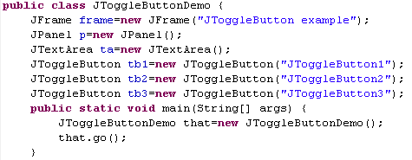
按钮
JToggleButton例子

Slide 8
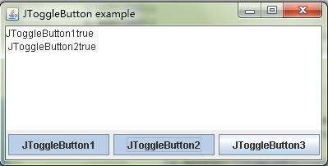
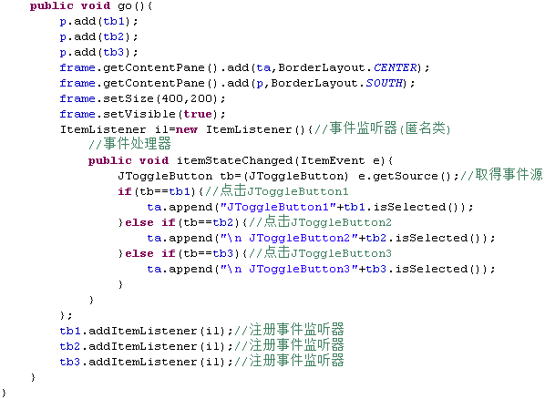
按钮

Slide 9
按钮
3复选按钮(JCheckBox)及单选按钮(JRadioButton)
JCheckBox和JRadioButton是JToggleButton的子类，构造方法的格式与JToggleButton相同。
JCheckBox和JRadioButton可以通过按钮组(ButtonGroup)进行分组，JCheckBox加入按钮组后只能单选，JRadioButton没有加入按钮组可以多选。

Slide 10
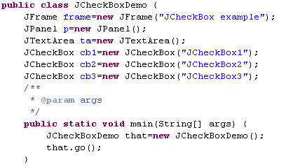
按钮
JChekBox例子

Slide 11
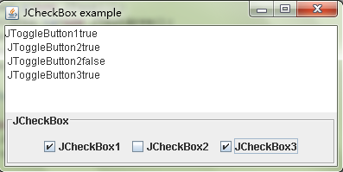
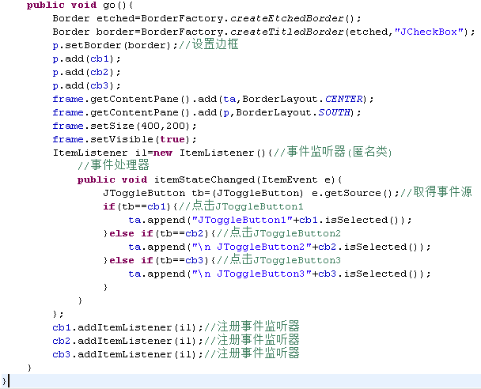
按钮
未分组

Slide 12
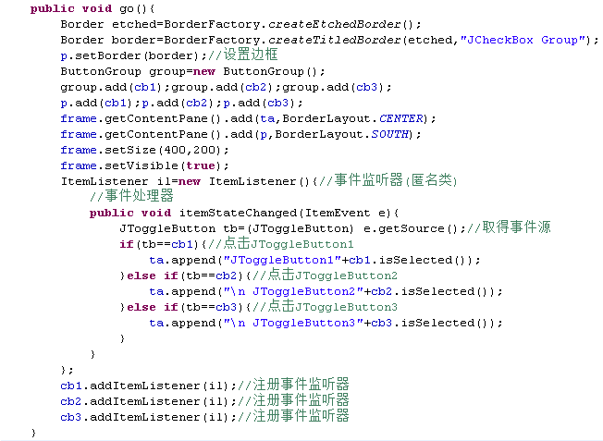
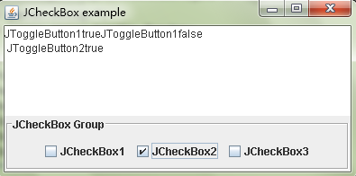
按钮
分组

Slide 13
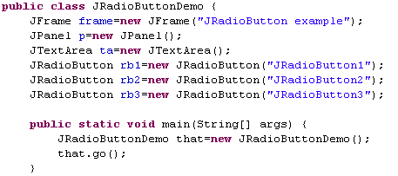
按钮
JRadioButton例子

Slide 14
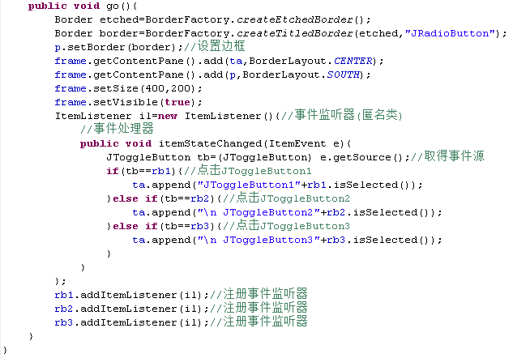
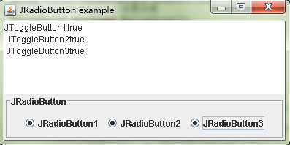
按钮
未分组

Slide 15
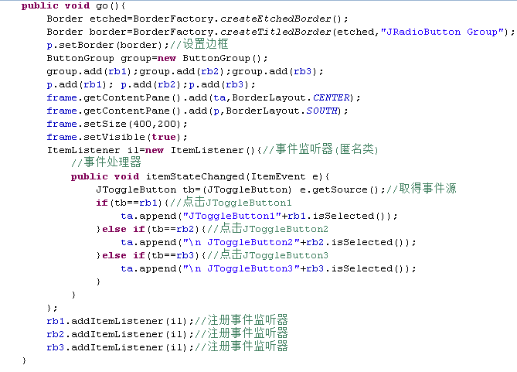
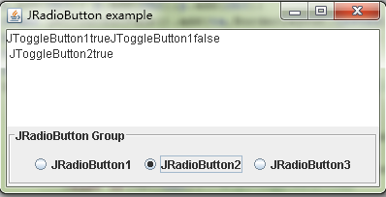
按钮
分组

Slide 16
组合框
组合框(JComboBox)是一个下拉式菜单，它有两种形式：不可编辑和可编辑。
对于不可编辑的JComboBox，用户只在能在现有的选项列表中进行选择。
对于可编辑的JComboBox，用户既可以在现有选项中选择，也可以输入新的内容。
通过方法setEditable(boolean)设置是否可编辑，默认是不可编辑的。

Slide 17
组合框
JComboBox的构造方法：
JComboBox();
JComboBox(Object[] items);
JComboBox(ComboBoxModel aModel);
JComboBox jcb1;
String[] itemList={“One”,”Two”,”Three”,”Four”,”Five”};
jcb1=new JComboBox(itemList);
jcb1.setSelectedIndex(1);

Slide 18
组合框
添加/删除可选项：
public void addItem(Object anObject);
public void insertItemAt(Object anObject, int index);
public void removeAllItems();
public void removeItem(Object anObject);
public void removeItemAt(int anIndex);
JComboBox jcb2=new JComboBox();
jcb2.addItem(“Six”);
jcb2.addItem(“Seven”);
jcb2.addItem(“eight”);
jcb2.addItem(“nine”);
jcb2.setSelectedIndex(2);
Jcb2.setEditable(true);

Slide 19
列表
列表(JList)是可供用户进行选择的一系列可选项。
JList的构造方法：
JList();
JList(ListModel dataModel);
JList(Object[] listData);
JList(Vector listData)
String[] listData={“one”, “two”, “three”, “four”};
JList jl=new JList(listData);
Vector listData=new Vector();
listData.addElement(“one”);
listData.addElement(“two”);
listData.addElement(“three”);
listData.addElement(“four”);
JList jl=new JList(data);

Slide 20
列表
DefaultListModel lisModel =new DefaultListModel ();
listModel.addElement(“one”);
listModel.addElement(“two”);
listModel.addElement(“three”);
listModel.addElement(“four”);
JList jl=new JList(listModel);

Slide 21
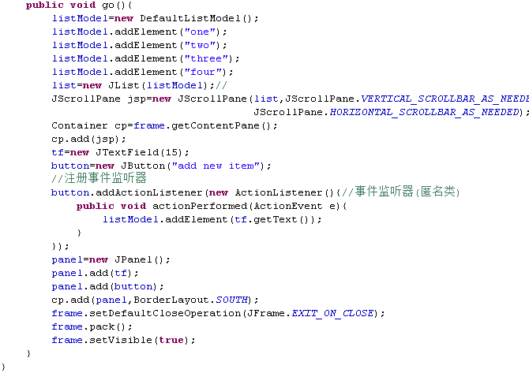
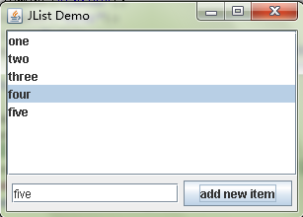
列表

Slide 22
文本组件
文本组件可用于显示信息和提供用户输入功能。
Swing中的文本组件：
文本域(JTextField)
口令输入域(JPasswordField)
文本区(JTextArea)
所有文本组件的共同基类JTextComponent。

Slide 23
文本组件
构造方法 | 说明
JTextField() | 创建一个空的文本框，文本框宽度为0。
JTextField(int columns) | 创建一个空的文本框，文本框宽度由参数columns指定。
JTextField(String text) | 创建一个文本框，其初始内容由参数text指定。
JTextField(String text, int columns) | 创建一个文本框，其初始内容由参数text指定，首选宽度由参数columns指定，如果参数columns被设置为0，则首选宽度将是组件实现的自然结果。

Slide 24
菜单组件
菜单组件的继承关系
Object
Component
Container
JComponent
JMenuBar
JPopupMenu
JAbstractButton
JSeparator
JMenuItem
JMenu
JCheckboxMenuItem
JRadioButtonMenuItem

Slide 25
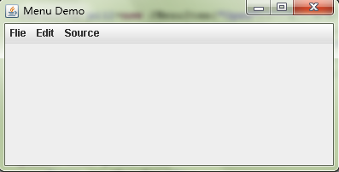
菜单组件
1 菜单栏(JMenuBar)
菜单栏是窗口中的主菜单，用来包容一组菜单。
JFrame、JApplet和JDialog等类中定义了setJMenuBar(JMenuBar menu)方法，可以把菜单栏放到窗口的上方。
JFrame frame=new JFrame(“Menu Demo”);
JMenuBar mb=new JMenuBar();
frame.set JMenuBar(mb);

Slide 26
菜单组件
2 菜单(JMenu)
菜单是最基本的下拉菜单，用来包容一组菜单项或子菜单。构造方法如下：
public JMenu(String label);
JMenu menu1=new JMenu(“File”);
JMenu menu2=new JMenu(“Edit”);
JMenu menu3=new JMenu(“Source”);
mb.add(menu1);
mb.add(menu2);
mb.add(menu3);

Slide 27
菜单组件
3 菜单项(JMenuItem)
如果将整个菜单系统看作是一棵树，那么菜单项就是这棵树的叶子，是菜单系统的最下一级。
菜单项构造方法：
JMenuItem(Icon icon);
JMenuItem(String text);
JMenuItem(String text, Icon icon);
JMenuItem(String text, int mnemonic);

Slide 28
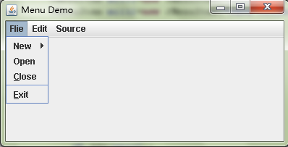
菜单组件
JMenuItem mi1=new JMenuItem(“New”, KeyEvent.VK_S);
JMenuItem mi2=new JMenuItem(“Open”);
mi2.setMnemonic(KeyEvent.VK_O);//设置快捷键
JMenuItem mi3=new JMenuItem(“Close”, KeyEvent.VK_C);
menu1.add(mi1);
menu1.add(mi2);
menu1.add(mi3);

Slide 29
菜单组件
4 复选菜单项和单选菜单项
5 弹出式菜单

Slide 30
对话框、标准对话框与文件对话框
1 对话框(JDialog)
可移动窗口，分为有模式对话框和无模式对话框。有模式对话框窗口被关闭之前其他窗口无法接收任何形式输入。
JDialog构造方法：
//(1)构造一个没有标题的无模式对话框
JDialog Frame owner);
//(2)构造一个没有标题对话框，modal指明是否为有模式
JDialog(Frame owner, boolean modal);
//(3)构造一个有标题对话框，title指定对话框标题
JDialog(Frame owner, String title);
/**(4)构造一个有标题对话框，title指定对话框标题， modal指明是否为有模式**/
Jdialog(Frame owner, String title, boolean modal);

Slide 31
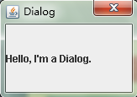
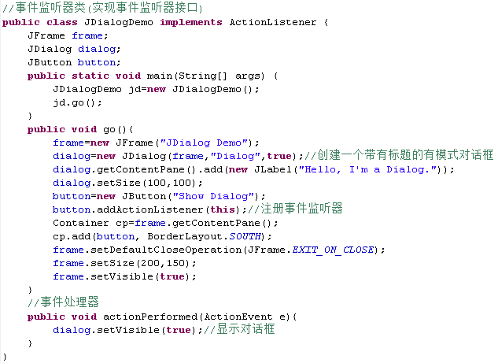
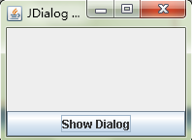
对话框、标准对话框与文件对话框

Slide 32
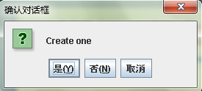
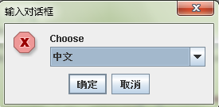
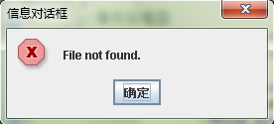
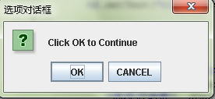
对话框、标准对话框与文件对话框
2 标准对话框 (JOptionPane)
确认对话框(showConfirmDialog)：显示问题，要求用户确认(yes/no/cancel)。
输入对话框(showInputDialog)：提示用户输入。
信息对话框(showMessageDialog)：显示信息，告知用户发生了什么情况。
选项对话框(showOptionDialog)：显示选项，要求用户选择。

Slide 33
对话框、标准对话框与文件对话框
通过JOptionPane的静态方法showXxxDialog实现标准对话框，主要参数有：
Component parentComponet//对话框父窗口
String title //对话框标题
Object message //显示在对话框中描述信息
int messageType //对话框所传递的信息类型
int optionType //对话框按钮的类型
Object[] options //对话框上的选项
Icon icon //对话框上显示的图标
Object initialValue //初始选项或输入值

Slide 34

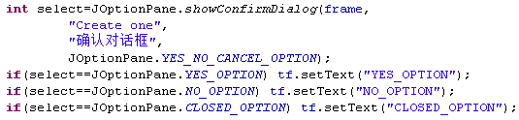
对话框、标准对话框与文件对话框
创建信息对话框
创建信息对话框

Slide 35
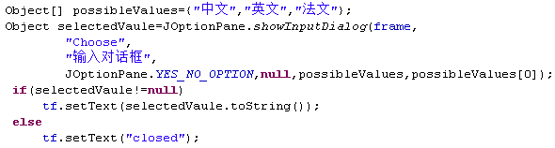
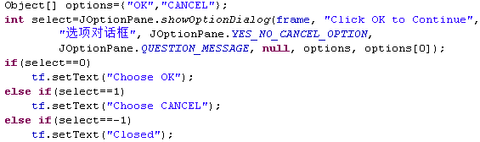
对话框、标准对话框与文件对话框
创建输入对话框
创建信选项对话框

Slide 36
对话框、标准对话框与文件对话框
3 文件对话框(JFileChooser)
文件对话框是专门用于对文件(或目录)进行浏览和选择的对话框。
构造方法：
//根据用户默认目录创建文件对话框
JFileChooser();
//根据File型参数所指定的目录创建文件对话框
JFileChooser(File currentDirectory);
//根据String型参数指定的目录创建文件对话框
JFile(String currentDirectoryPath);

Slide 37
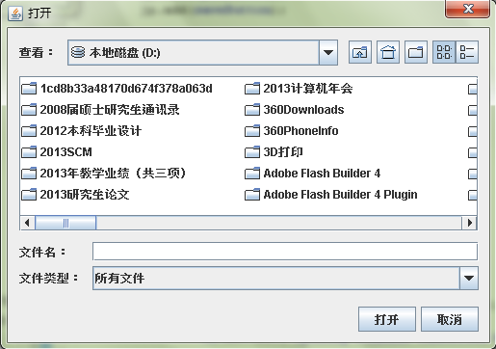
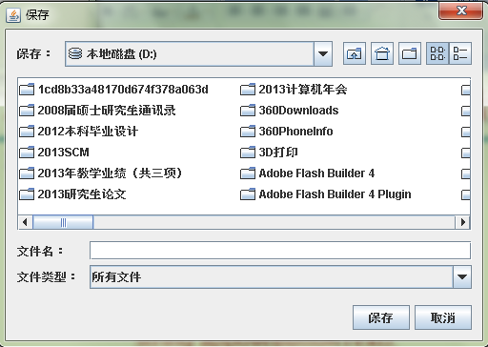
对话框、标准对话框与文件对话框
显示文件对话框方法：
//显示一个“打开”文件对话框
showOpenDialog(Component parent);
//显示“保存”文件对话框
showSaveDialog(Component parent);
//显示一个自定义对话框
showDialog(Component parent,
String appoveButtonText);

Slide 38
表格
表格(JTable)
构造方法：
JTable ();
JTable(Object[][] rowData, Object[] columnName);
Object[][] cellData = {{"row1-col1", "row1-col2"},
{"row2-col1", "row2-col2"}}; String[] columnNames = {"col1", "col2"};
JTable table = new JTable(cellData, columnNames);

